Slide 1

Τελική εργασία:
Όνομα:
Χαράλαμπος Νικολαΐδης
AI Firewall σε apache2
Raspberry PI 4
Διδάσκων: Δρ. Γεώργιος Χελιώτης

Slide 2
Εισαγωγή
Ενίσχυση της Ασφάλειας Δικτύου μέσω Τεχνητής Νοημοσύνης
Σε έναν ταχέως εξελισσόμενο ψηφιακό κόσμο, οι απειλές για την ασφάλεια στον κυβερνοχώρο γίνονται πιο εξελιγμένες και συχνές, δοκιμάζοντας τα όρια των παραδοσιακών αμυντικών μηχανισμών.
Η Τεχνητή Νοημοσύνη (AI) αναδύεται ως μετασχηματιστική δύναμη, ενισχύοντας στρατηγικές κυβερνοασφάλειας και προσφέροντας προηγμένες λύσεις πέρα από τις συμβατικές μεθόδους.
Αυτή η παρουσίαση αναδεικνύει ένα τείχος προστασίας ενισχυμένο με AI σχεδιασμένο για Apache2 Web Server.
Στόχος της μελέτης μου:
Στόχος μου είναι να παρέχω μια ολοκληρωμένη εικόνα για την ενσωμάτωση της τεχνητής νοημοσύνης στην τεχνολογία τείχους προστασίας, εστιάζοντας στον αντίκτυπό της στην προσαρμοστική ανίχνευση απειλών, την αυτοματοποιημένη απόκριση και την ενίσχυση της ανθεκτικότητας στην ασφάλεια στον κυβερνοχώρο σε πραγματικό χρόνο.

Slide 3
Εισαγωγή Στο AI
Ενίσχυση της Ασφάλειας Δικτύου μέσω Τεχνητής Νοημοσύνης
Η Τεχνητή Νοημοσύνη φέρνει επανάσταση στο τοπίο της κυβερνοασφάλειας, εισάγοντας δυνατότητες που εκτείνονται πολύ πέρα από την εμβέλεια των παραδοσιακών μεθόδων ασφάλειας
Πλεονεκτήματα της τεχνητής νοημοσύνης έναντι των παραδοσιακών μεθόδων
Προσαρμοστικότητα: Τα συστήματα AI μπορούν να προσαρμοστούν σε νέες απειλές πιο αποτελεσματικά, μαθαίνοντας και εξελίσσοντας με κάθε αλληλεπίδραση.
Προληπτικός εντοπισμός: Σε αντίθεση με τα συστήματα που βασίζονται σε κανόνες, η τεχνητή νοημοσύνη μπορεί να προβλέψει και να εντοπίσει πιθανές απειλές πριν εκδηλωθούν, παρέχοντας μια προληπτική προσέγγιση στην ασφάλεια
Αυτοματοποιημένες αποκρίσεις: Το AI επιτρέπει αυτοματοποιημένες, άμεσες απαντήσεις σε απειλές που ανιχνεύονται, μειώνοντας την ανάγκη για χειροκίνητη επέμβαση και επιταχύνοντας τους χρόνους αντίδρασης.
Το AI δεν είναι απλώς μια αναβάθμιση, είναι μια πλήρης αλλαγή στον τρόπο προσέγγισης της κυβερνοασφάλειας. Προσφέρει έξυπνες, βασισμένες σε δεδομένα πληροφορίες για πιο ισχυρά και αποτελεσματικά πρωτόκολλα ασφαλείας. Στο πλαίσιο των τείχη προστασίας, η ενσωμάτωση της τεχνητής νοημοσύνης τα μετατρέπει από στατικούς μηχανισμούς άμυνας σε δυναμικά, έξυπνα συστήματα ικανά για διαφοροποιημένη αξιολόγηση και απόκριση απειλών.

Slide 4
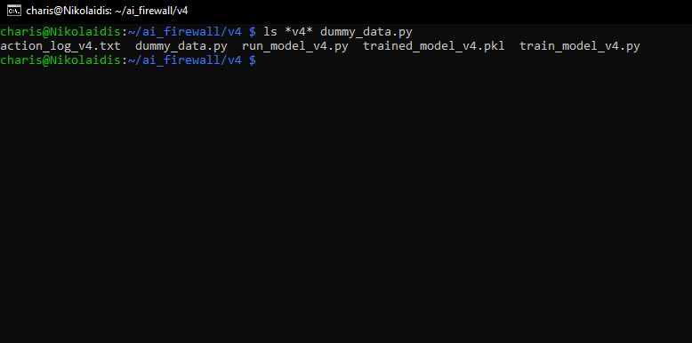
Εισαγωγή στο Έργο Ai Firewall
Ενίσχυση της Ασφάλειας Δικτύου μέσω Τεχνητής Νοημοσύνης
Έχω αναπτύξει ένα προηγμένο σύστημα τείχους προστασίας AI ειδικά προσαρμοσμένο για το Apache2 σε ένα Raspberry Pi 4.
Δημιουργία δεδομένων (dummy_data.py): Αυτό το σενάριο προσομοιώνει μια ποικιλία σεναρίων κίνησης δικτύου, νόμιμων και κακόβουλων, για να παρέχει ένα πλούσιο σύνολο δεδομένων για εκπαίδευση μοντέλων.
Εκπαίδευση μοντέλου (train_model_v4.py): Το μοντέλο τεχνητής νοημοσύνης εκπαιδεύεται χρησιμοποιώντας αυτό το διαφορετικό σύνολο δεδομένων, μαθαίνοντας να εντοπίζει και να ταξινομεί με ακρίβεια τα μοτίβα κίνησης δικτύου.
Λήψη αποφάσεων σε πραγματικό χρόνο (run_model_v4.py): Μόλις εκπαιδευτεί, το μοντέλο εφαρμόζεται σε πραγματικό χρόνο για την ανάλυση και τη λήψη αποφάσεων σχετικά με την κίνηση του δικτύου σε πραγματικό χρόνο, εντοπίζοντας αποτελεσματικά και ανταποκρίνεται σε πιθανές απειλές.

Slide 5
Στόχος του έργου AI Firewall
Ενίσχυση της Ασφάλειας Δικτύου μέσω Τεχνητής Νοημοσύνης
Στόχος του έργου AI Firewall
Το έργο μου στοχεύει να αποδείξει την αποτελεσματικότητα της τεχνητής νοημοσύνης στην ενίσχυση των δυνατοτήτων του τείχους προστασίας, εστιάζοντας στην ικανότητά της να προσαρμόζεται σε εξελισσόμενες απειλές στον κυβερνοχώρο, να αυτοματοποιεί την ανίχνευση απειλών και να παρέχει έξυπνες απαντήσεις, ενισχύοντας έτσι την ασφάλεια του δικτύου.
Καινοτομία στην Κυβερνοασφάλεια
Αυτό το έργο αντιπροσωπεύει μια καινοτόμο προσέγγιση για την ασφάλεια στον κυβερνοχώρο, αξιοποιώντας την ισχύ του Raspberry Pi 4 και τις προηγμένες δυνατότητες της τεχνητής νοημοσύνης για τη δημιουργία μιας πιο ανθεκτικής και έξυπνης λύσης τείχους προστασίας.

Slide 6
Εκπαίδευση μοντέλου AI
Ενίσχυση της Ασφάλειας Δικτύου μέσω Τεχνητής Νοημοσύνης
Η αποτελεσματικότητα ενός μοντέλου AI βασίζεται σε μεγάλο βαθμό στην ποιότητα και την ποικιλία των δεδομένων στα οποία έχει εκπαιδευτεί. Για το τείχος προστασίας AI, η παραγωγή δεδομένων είναι το κλειδί για την προσομοίωση πραγματικών σεναρίων δικτύου.
Το dummy_data.py έχει σχεδιαστεί για να δημιουργεί ένα ολοκληρωμένο σύνολο δεδομένων που αντικατοπτρίζει έναν συνδυασμό νόμιμων και κακόβουλων δραστηριοτήτων δικτύου.
Κάθε έκδοση είχε και διαφορετική εκμάθηση από δεδομένα με διαφορετικό στόχο εκμάθησης. Το μοντέλο 1 εστίασε σε εκμάθηση για ddos attacks, στο μοντέλο 2 έγινε μεγαλύτερη εκμάθηση με τα περισσότερα να γίνονται deny. Στο μοντέλο 3 έγινε εκμάθηση του από τα ζωντανά δεδομένα του apache2 οπότε είχε και μικρό μέγεθος δεδομένων ( 100 request ) και το μοντέλο 4 , το πιο ισορροπημένο με περίπου 2.000.000 κινήσει δικτύου.
Επιπλέον, δίνεται ιδιαίτερη προσοχή στο μοντέλο 4 στη διαφοροποίηση των τύπων κυκλοφορίας, ιδιαίτερα σε πιο αυστηρό έλεγχο για μη τυπικές θύρες που διαφέρουν από το HTTP/HTTPS.
Αυτά τα βήματα θέτουν το σκηνικό για ακριβή και αποτελεσματική εκπαίδευση μοντέλων, παρέχοντας μια γερή βάση για την τεχνητή νοημοσύνη για να μάθει διαφορετικά μοτίβα συμπεριφοράς δικτύου, απαραίτητα για αξιόπιστη ανίχνευση απειλών.

Slide 7
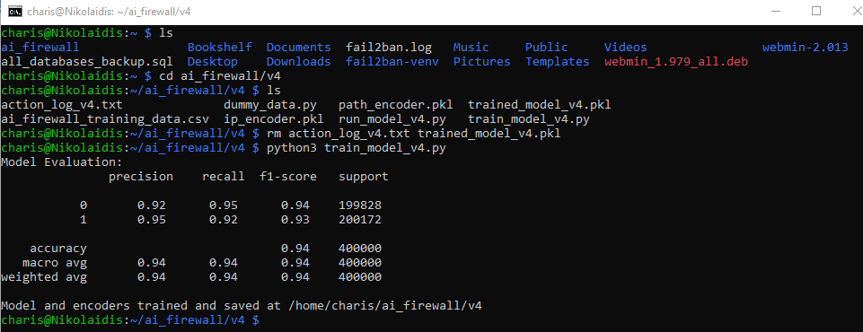
Τελειοποίηση του μοντέλου AI
Ενίσχυση της Ασφάλειας Δικτύου μέσω Τεχνητής Νοημοσύνης
Βαθμολογία F1:
Προσφέρει μια ισορροπημένη άποψη της ακρίβειας και της ανάκλησης του μοντέλου, μια κρίσιμη μέτρηση στην ασφάλεια στον κυβερνοχώρο όπου τόσο τα ψευδώς θετικά όσο και τα αρνητικά έχουν σημαντικές επιπτώσεις.
Η επιλογή της λογιστικής παλινδρόμησης, γνωστή για την αποτελεσματικότητά της σε εργασίες δυαδικής ταξινόμησης, στηρίζει την ικανότητα του μοντέλου να λαμβάνει δυαδικές αποφάσεις — προσδιορίζοντας την κίνηση είτε ως κανονική είτε ως δυνητικά επιβλαβή.

Slide 8
Ανάλυση Ασφάλειας Δικτύου
Ενίσχυση της Ασφάλειας Δικτύου μέσω Τεχνητής Νοημοσύνης
Το μοντέλο τεχνητής νοημοσύνης, αφού εκπαιδευτεί, εφαρμόζεται σε πραγματικό χρόνο για την ανάλυση της ζωντανής κίνησης δικτύου χρησιμοποιώντας το σενάριο run_model_v4.py. Αυτό επιτρέπει την άμεση και έξυπνη αξιολόγηση των εισερχόμενων δεδομένων δικτύου, ζωτικής σημασίας για την έγκαιρη ανίχνευση απειλών.
Το μοντέλο τεχνητής νοημοσύνης, επεξεργάζεται κάθε κομμάτι της κυκλοφορίας του δικτύου, λαμβάνοντας άμεσες αποφάσεις με βάση την εκπαίδευσή του. Αξιολογεί εάν η κίνηση είναι κανονική ή δυνητικά επιβλαβής, χρησιμοποιώντας εξελιγμένους αλγόριθμους για να διασφαλίσει την ακρίβεια και να μειώσει τους ψευδείς συναγερμούς.
Οι αποφάσεις που λαμβάνονται από το μοντέλο τεχνητής νοημοσύνης καταγράφονται σε πραγματικό χρόνο, παρέχοντας ένα σαφές και εφαρμόσιμο αρχείο της δραστηριότητας του δικτύου. Αυτό το αρχείο καταγραφής περιλαμβάνει αποφάσεις είτε για την απαγόρευση είτε για την άδεια κυκλοφορίας, αποτελώντας ένα ουσιαστικό στοιχείο της διαχείρισης και της ασφάλειας του δικτύου.
Αυτή η υλοποίηση δείχνει τη δύναμη της τεχνητής νοημοσύνης στην ενίσχυση των παραδοσιακών λειτουργιών τείχους προστασίας.
Όχι μόνο αυτοματοποιεί τη διαδικασία λήψης αποφάσεων, αλλά φέρνει επίσης ένα επίπεδο ακρίβειας και προσαρμοστικότητας που είναι ανώτερο από τα συμβατικά συστήματα τείχους προστασίας.

Slide 9
Ανάλυση Ασφάλειας Δικτύου
Ενίσχυση της Ασφάλειας Δικτύου μέσω Τεχνητής Νοημοσύνης
Το μοντέλο τεχνητής νοημοσύνης, αφού εκπαιδευτεί, εφαρμόζεται σε πραγματικό χρόνο για την ανάλυση της ζωντανής κίνησης δικτύου χρησιμοποιώντας το σενάριο run_model_v4.py. Αυτό επιτρέπει την άμεση και έξυπνη αξιολόγηση των εισερχόμενων δεδομένων δικτύου, ζωτικής σημασίας για την έγκαιρη ανίχνευση απειλών.
Το μοντέλο τεχνητής νοημοσύνης, επεξεργάζεται κάθε κομμάτι της κυκλοφορίας του δικτύου, λαμβάνοντας άμεσες αποφάσεις με βάση την εκπαίδευσή του. Αξιολογεί εάν η κίνηση είναι κανονική ή δυνητικά επιβλαβής, χρησιμοποιώντας εξελιγμένους αλγόριθμους για να διασφαλίσει την ακρίβεια και να μειώσει τους ψευδείς συναγερμούς.
Οι αποφάσεις που λαμβάνονται από το μοντέλο τεχνητής νοημοσύνης καταγράφονται σε πραγματικό χρόνο, παρέχοντας ένα σαφές και εφαρμόσιμο αρχείο της δραστηριότητας του δικτύου. Αυτό το αρχείο καταγραφής περιλαμβάνει αποφάσεις είτε για την απαγόρευση είτε για την άδεια κυκλοφορίας, αποτελώντας ένα ουσιαστικό στοιχείο της διαχείρισης και της ασφάλειας του δικτύου.
Αυτή η υλοποίηση δείχνει τη δύναμη της τεχνητής νοημοσύνης στην ενίσχυση των παραδοσιακών λειτουργιών τείχους προστασίας.
Όχι μόνο αυτοματοποιεί τη διαδικασία λήψης αποφάσεων, αλλά φέρνει επίσης ένα επίπεδο ακρίβειας και προσαρμοστικότητας που είναι ανώτερο από τα συμβατικά συστήματα τείχους προστασίας.

Slide 10
Το μέλλον της ασφάλειας δικτύου με AI
Ενίσχυση της Ασφάλειας Δικτύου μέσω Τεχνητής Νοημοσύνης
Αυτό το έργο ήταν μια προσπάθεια καινοτομίας, εξερεύνησης αχαρτογράφητων περιοχών όπου η τεχνητή νοημοσύνη συναντά την ασφάλεια στον κυβερνοχώρο. Είναι μια απόδειξη για τις δυνατότητες και τις προκλήσεις της ενσωμάτωσης της τεχνητής νοημοσύνης στα συστήματα ασφαλείας δικτύου.
Η τεχνητή νοημοσύνη στην ασφάλεια στον κυβερνοχώρο, αν και πολλά υποσχόμενη, βρίσκεται ακόμα στα πρώιμα στάδια.
Έχω θέσει θεμελιώδεις εργασίες, επιδεικνύοντας τα οφέλη ενός τείχους προστασίας ενισχυμένου με AI. Ωστόσο, το έργο αποκάλυψε επίσης την πολυπλοκότητα και την εξελισσόμενη φύση των λύσεων που βασίζονται στην τεχνητή νοημοσύνη.
Κατά το μέλλον, η εστίαση θα είναι στην εμβάθυνση της τεχνογνωσίας της τεχνητής νοημοσύνης, στην αντιμετώπιση των αναδυόμενων προκλήσεων και στην εξέλιξη της λύσης μας για να παραμείνουμε μπροστά από εξελιγμένες απειλές στον κυβερνοχώρο.
Στο πεδίο της κυβερνοασφάλειας, η τεχνητή νοημοσύνη είναι ένας ισχυρός σύμμαχος, αλλά απαιτεί συνεχή εξέλιξη, μάθηση και προσαρμογή.

Slide 11


Thank You
Protecting Your Digital Assets in a Complex World

